Slide 1
Base de programmation
BA1 Informatique
Johan Depréter – johan.depreter@heh.be

Slide 2
Résolution de problèmes
Chapitre 3

Slide 3
Algorithme
Un algorithme est une méthode permettant de résoudre un problème de manière systématique
Exemples : recette de cuisine, les instructions d’un GPS, …

Slide 4
Algorithme
Pas d’initiative par l’exécutant
→ Parfait pour un ordinateur
Eviter les ambiguïtés
Utilisation d’un langage clair → Langage de programmation

Slide 5
Les preuves
La terminaison
S’assurer que l’algorithme terminera en un temps fini
La correction
S’assurer que le résultat fournit par l’algorithme est bien une solution au problème
La complétude
S’assurer que pour une classe de problème, l’algorithme donnera bien l’ensemble des solutions correspondantes

Slide 6
Structures
Structures de contrôle
Séquences
Conditionnelles
Boucles
Structures de données
Constantes
Variables
Tableaux
Structures récursives (listes,…)

Slide 7
Problème
Problème :
J’ai x € et j’en dépense y. Calculer combien il me reste d’€
Entrée x – Capital de départ
Entrée y – Somme dépensée
Pré-condition – y < x
Sortie z – Capital restant
Post-condition – z = x - y

Slide 8
Exercices
Problème n°1 :
Comment déterminer que kayak est un palindrome ?
Problème n°2 :
Étant donné cinq entiers positifs [1,2,3,4,5] , trouvez les valeurs minimale et maximale qui peuvent être calculées en additionnant exactement quatre de ces cinq entiers. Ensuite, imprimez ces valeurs.

Slide 9
Exercices
Problème n°3 :
Marie a inventé une machine à voyager dans le temps et veut la tester en voyageant dans le temps pour visiter la Russie le jour du programmeur (le 256e jour de l'année) pendant une année comprise entre 1700 et 2700.
De 1700 à 1917, le calendrier officiel de la Russie était le calendrier julien ; depuis 1919, ils utilisent le système de calendrier grégorien. La transition du système de calendrier julien au calendrier grégorien s'est produite en 1918, lorsque le lendemain du 31 janvier était le 14 février. Cela signifie qu'en 1918, le 14 février était le 32e jour de l'année en Russie.
Dans les deux systèmes de calendrier, février est le seul mois avec un nombre variable de jours ; il a 29 jours pendant une année bissextile et 28 jours pendant toutes les autres années. Dans le calendrier julien, les années bissextiles sont divisibles par 4 ; dans le calendrier grégorien, les années bissextiles sont l'une des suivantes :
- Divisible par 400.
- Divisible par 4 et non divisible par 100.

Slide 10
Exercices
Étant donné une année, y, trouvez la date du 256e jour de cette année selon le calendrier officiel russe au cours de cette année. Ensuite, imprimez-le au format jj.mm.aaaa, où jj est le jour à deux chiffres, mm est le mois à deux chiffres et aaaa est y.
Par exemple, l'année donnée = 1984. 1984 est divisible par 4, c'est donc une année bissextile. Le 256ème jour d'une année bissextile après 1918 est le 12 septembre, donc la réponse est 12.09.1984.

Slide 11
Structures de données
Chapitre 4

Slide 12
Données
Infinité de classe de problème
Représenter les données efficacement
→ Différentes structures de données

Slide 13
Les tableaux
Index | 0 | 1 | 2 | 3 | 4 | 5
Valeur | 12 | 37 | 99 | 128 | 54 | 93
Accès par index
tab[0] = 12
Données contigües
Ajout/Suppression impossible

Slide 14
Les tableaux
Attribuer un seul nom à un ensemble de variables
Connaître le nombre d’éléments et leur type
Utilisation sous la forme tab[i]

Slide 15
Les tableaux
Exemples :
tableau entier x [3]
x[0] = 12
x[1] = 25
x[2] = 54
lire x[1]
répéter pour i (0→2)
lire x[i]

Slide 16
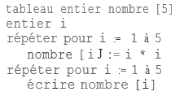
Les tableaux
Que va fournir le programme suivant ?

Slide 17
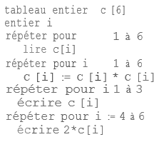
Les tableaux
Que va fournir le programme suivant ?
Si le tableau contient les données suivantes : 2,5,3,10,4,2

Slide 18
Les tableaux
Somme et maximun des éléments d’un tableau ?
Si une valeur est présente dans le tableau ?
Attention au débordement d’indice

Slide 19
Les tableaux
Tableaux à 2 dimensions
tableau entier x [2, 3]
x[0,0] = 5
x[0,1] = 12
…
Lecture et écriture comme pour les tableaux à une dimension

Slide 20
Les tableaux
Tableaux associatifs
Tableaux à n-dimensions
Cas des tableaux dynamiques

Slide 21

Les listes chaînées
Chaque nœud contient :
1. L’élément
2. Un lien vers le nœud suivant

Slide 22
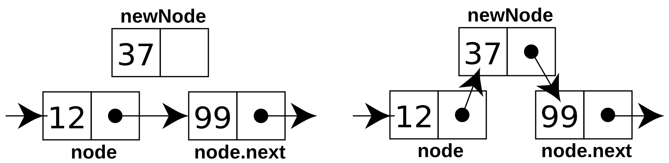
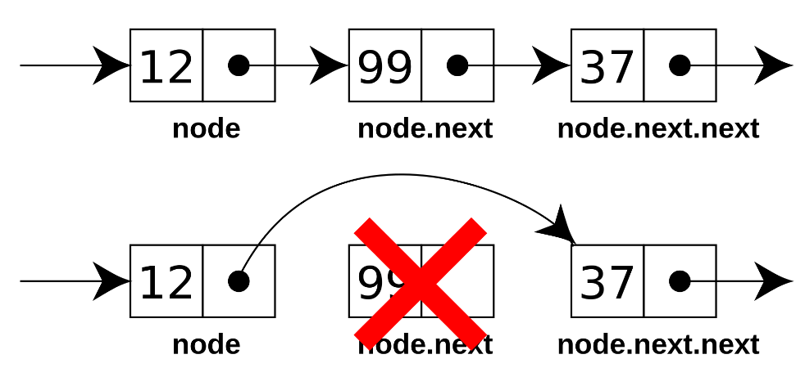
Les listes chaînées
Ajout d’un élément
Suppression d’un élément

Slide 23
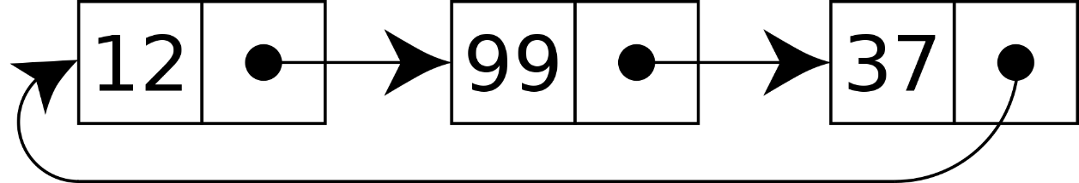
Les listes chaînées
Autres cas
Les listes chaînées circulaires
Les listes doublement chaînées

Slide 24
Les listes chaînées
Avantages
Données non contigües
Ajout/suppression après un élément ou au début très simple
Inconvénients
Pas d’accès aléatoire ou d’indexation
Ajout/suppression avant un élément très complexe

Slide 25
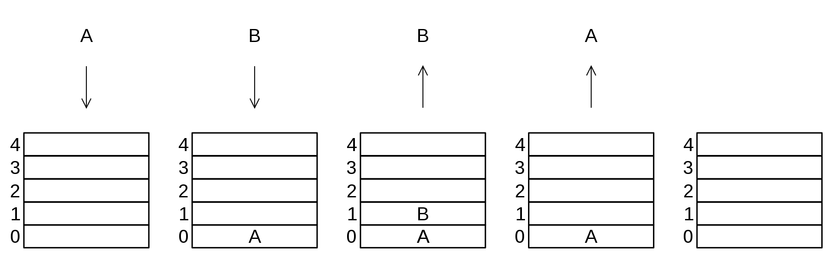
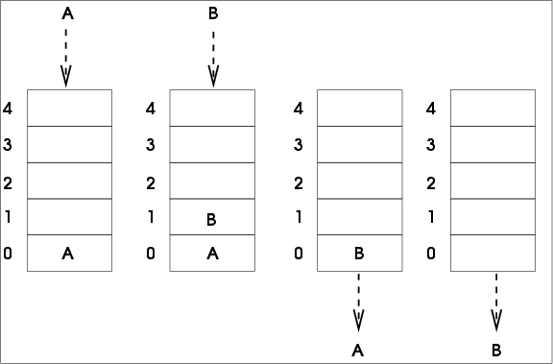
Les piles et les files
Les piles
Principe de LIFO
Last in, first out
Les files
Principe de FIFO
First in, first out

